Slide 1
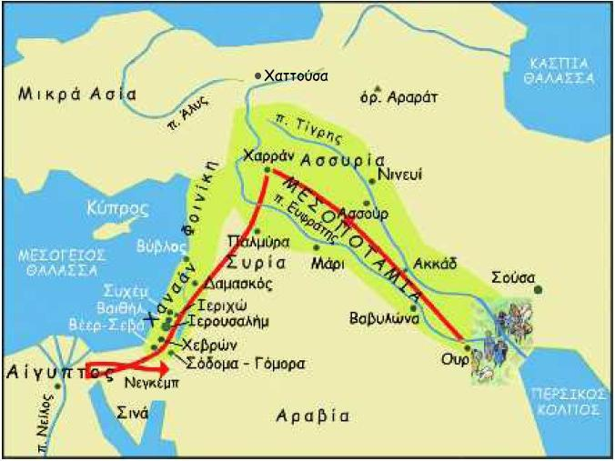
ΚΕΦΑΛΑΙΟ 4 O Κόσμος της Παλαιάς Διαθήκης

Slide 2
ΕΡΓΑΣΙΑ ΣΤΗΝ ΤΑΞΗ : ΕΡΩΤΗΣΗ 2
Η γη της Χαναάν ή αλλιώς «γη της επαγγελίας», βρίσκεται ανάμεσα σε έρημο και σε θάλασσα και γι’ αυτό το κλίμα της είναι πολύ διαφορετικό σε κάθε περιοχή της. Αλλού είναι εύκρατο και ευνοούνται οι καλλιέργειες και αλλού επικρατεί ξηρασία και η γη είναι άγονη και ακαλλιέργητη. Οι άνθρωποι σε αυτές τις περιοχές υπέφεραν από δίψα, πείνα και αρρώστιες. Οι Εβραίοι ήταν νομαδικός λαός και συχνά μετακινιόταν. Όταν έφτασαν στην Παλαιστίνη είδαν τη γη που θα μπορούσε να τους προσφέρει την δυνατότητα να καλλιεργούν, εκεί που θα μπορούσαν να ζήσουν μόνιμα και να έχουν τα απαραίτητα αγαθά. Ήταν δηλαδή η γη που ο Θεός τους υποσχέθηκε.
Δημήτρης Κουρεντζής Α1

